Slide 1


Bombas y sistemas de inyección química
Solares • Neumáticas • Eléctricas • Dosificadoras • De balancín

Slide 2
BOMBAS TXAM ES LA EMPRESA PRIVADA DE BOMBAS SOLARES MAS GRANDE DE NORTEAMÉRICA DESDE 1986.
Hemos innovado el diseño y fabricación de las bombas de inyección química más resistentes y confiables de la industria.
¡Siempre con un ojo visionario hacia el futuro!
TXAM ha diseñado y probado en campo un sistema inigualable de bombeo para la industria de inyección química.
El sistema de control de la bomba puede instalarse con cualquier fuente de energía, solar o neumática, para incrementar la eficiencia del bombeo de químicos.
¡Y eso no es todo! El controlador de nuestras bombas puede integrarse a la mayoría de los dispositivos que utilizan conexiones 4-20ma, rs-232, o rs-485 y puede también instalarse fácilmente con los equipos ya existentes (como SCADA o PLC).
Las bombas solares TXAM producen las presiones y los volúmenes más altos con el menor consumo de energía.
En aplicaciones donde otras bombas fallan, ¡TXAM prospera!
¡Ofrecemos siempre la bomba y el sistema adecuado, diseñado y probado para superar a la competencia!

Slide 3

Mision
Vision
La Misión de TXAMPUMPS es continuar trabajando con los clientes para ofrecer tecnología de punta y soluciones innovadoras que impacten positivamente en sus resultados finales.
Nuestra Visión es ser el fabricante número uno de bombas y sistemas en América del Norte, proporcionando productos de calidad y soporte técnico para un crecimiento continuo.
txampumps@hotmail.com 55-4601-7370
www.txampumpsmexico.com.mx

Slide 4
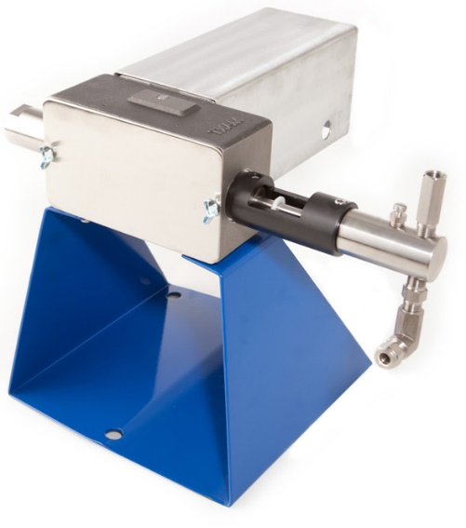
Bombas
Bombas Solares
HBT Series
HBT1 Bomba Solar
Especificaciones
Descripción
Modelo: HBT1 Bomba Solar
Presion Maxima: 2,000 PSI/140 Bar
Tamaño del embolo: 3/16", 1/4”, 3/8”, 1/2”
Salida GPD/LPD: 100+/375+
Fuente de Poder: 12 Volt DC
Las bombas solares de la serie HBT están disponibles en cabeza simple o doble para inyectar un mayor volumen, o bien, dos productos químicos con tasas de inyección separadas. Incluyen un surtido de tamaños de émbolo y su construcción con ajustes de longitud de carrera permiten que al combinarse con el controlador de bomba TXAM, se pueda controlar con precisión sus tasas de inyección.

Slide 5
HBT2 Bomba Solar
Especificaciones
Modelo: HBT2 Bomba Solar
Presion Maxima: 6,000 PSI/400 Bar
Tamaños de embolos: 3/16", 1/4”, 3/8”, 1/2”
Salida GPD/LPD: 200+/750+
Fuente de Poder: 12 Volt DC
HBT Series
Descripción
Las bombas solares de la serie HBT están disponibles en cabeza simple o doble para inyectar un mayor volumen, o bien, dos productos químicos con tasas de inyección separadas. Incluyen un surtido de tamaños de émbolo y su construcción con ajustes de longitud de carrera permiten que al combinarse con el controlador de bomba TXAM, se pueda controlar con precisión sus tasas de inyección.

Slide 6
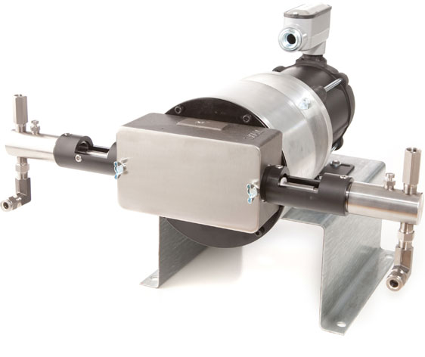
EXP Series
HBTEXP Bombas Solares a prueba de Explosiones
Especificaciones
Modelo: HBTEXP Explosion Proof Solar Pump
Presión Máxima: 6,000 Psi / 400 Bar
Tamaños de Émbolo: 3/16 ", 1/4", 3/8 ", 1/2"
Salida / LPD: 200 + / 750 +
Fuente de poder: 12 Volt DC
Descripción
Las Bombas solares HBT de la serie EXP (a prueba de explosiones) son fabricadas para áreas que requieren Bombas Certificadas como Clase 1, División 2 o para locaciones peligrosas. El Temporizador Inteligente TXAM también cuenta con Certificado Clase 1, División 2. Estas bombas pueden utilizarse con la mayoría de los productos químicos empleados para eliminar problemas en tuberías o en la boca de pozos.

Slide 7
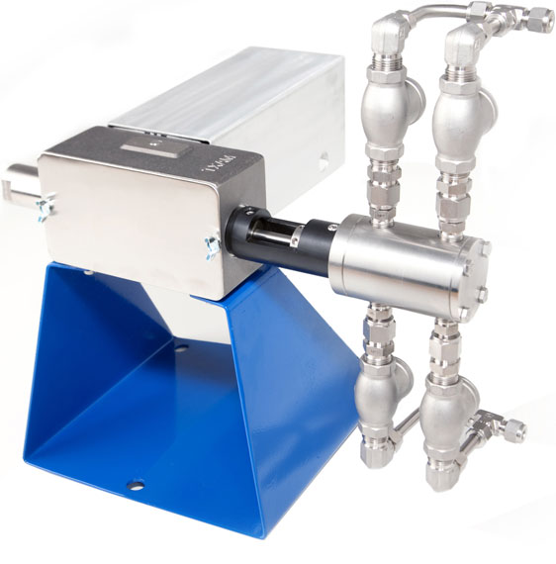
EXP Series
HBCEXP Bomba de Circulación a prueba de Explosión
Especificaciones
Modelo: HBCEXP Bomba de Circulacion a prueba de Explosion
Presión Máxima: 50-150 PSI/3.5-10 Bar
Tamaños de Embolo: 1.5”, 2.5"
Salida GPH/LPH: 190+/730+
Fuente de Poder: 120 Volt DC
Descripción
Las Bomba de circulación HBC están disponibles en cabeza simple o doble para inyectar un mayor volumen, o bien, dos productos químicos con tasas de inyección separadas. Incluyen un surtido de tamaños de émbolo y su construcción con ajustes de longitud de carrera permiten que al combinarse con el controlador de bomba TXAM, se pueda controlar con precisión sus tasas de inyección.

Slide 8
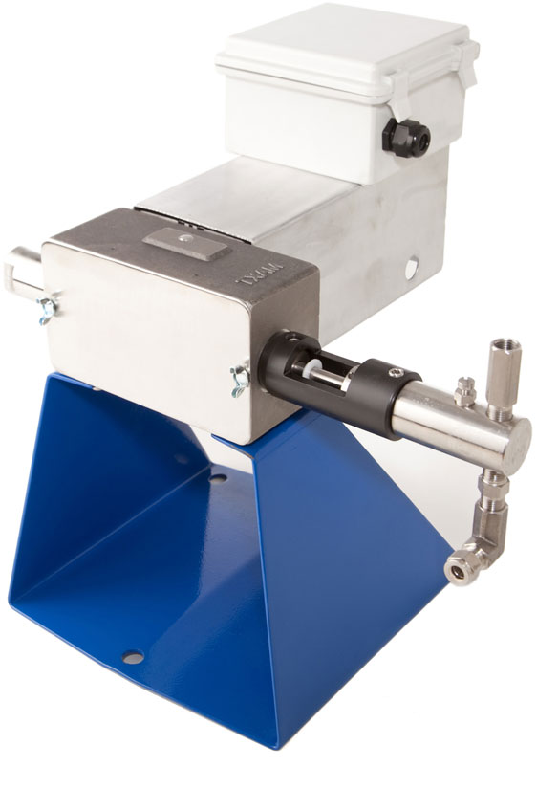
Bombas Eléctricas
HBT Series
HBT2 Bomba Electrica
Especificaciones
Modelo: HBT2 Bomba Electrica
Presión Máxima: 6,000 PSI/400 Bar
Tamaños de Embolo: 3/16", 1/4”, 3/8”, 1/2”
Salida GPD/LPD: 200+/750+
Fuente de Poder: 120 Volt AC
Descripción
La Bomba Eléctrica HBT2 está disponibles en cabeza simple o doble para inyectar un mayor volumen, o bien, dos productos químicos con tasas de inyección separadas. Incluyen un surtido de tamaños de émbolo y su construcción con ajustes de longitud de carrera permiten que al combinarse con el controlador de bomba TXAM, se pueda controlar con precisión sus tasas de inyección.
La Bomba HBT AC también viene con un interruptor de AC a DC para zonas con corriente alterna inestable. La bomba puede convertirse en una Bomba Solar con sólo voltear un interruptor, garantizando así una continua inyección cuando sea necesario.

Slide 9
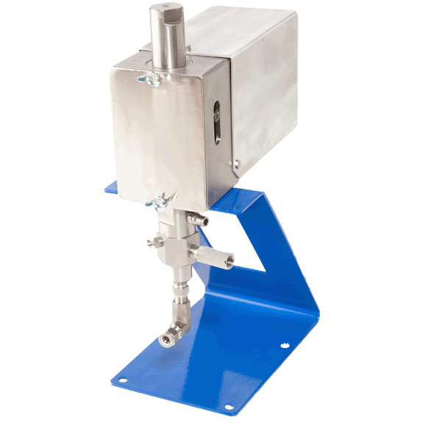
HWP Series
HWP100 Bomba Woodpecker
Especificaciones
Modelo: HWP100 AC Bomba Woodpecker
Presión Máxima: 1500 PSI/100 Bar
Tamaños de Embolo: 1/4”, 3/8”
Salida GPD/LPD: 20+/76+
Fuente de Poder: 120 Volt AC
Descripcion
La Bomba Solar HWP100 Woodpecker sólo está disponible con cabeza sencilla. Un surtido de tamaños de émbolo combinados con un controlador de bomba TXAM le permitirá tener un control más preciso sobre sus tasas de inyección.

Slide 10
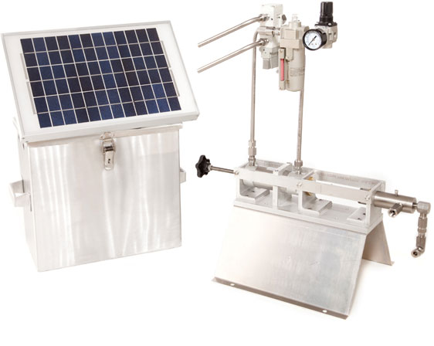
ECP Series
ECP4 Bomba Neumática
Especificaciones
Modelo: ECP4 Bomba Neumatica
Presión Máxima: 2,000 PSI/140 Bar
Tamaños de Embolo: 1/4”, 3/8”, 1/2”
Salida GPD/LPD: 160+/606+
Fuente de Poder: Air/Gas & 12 Volt DC
Descripcion
La Bomba Neumática ECP4 está disponible en una gran variedad de tamaños de émbolo, construidas con un rango de ajuste del índice de desplazamiento que al combinarse con el controlador de bomba TXAM le permitirá controlar con mayor precisión sus tasas de inyección.

Slide 11
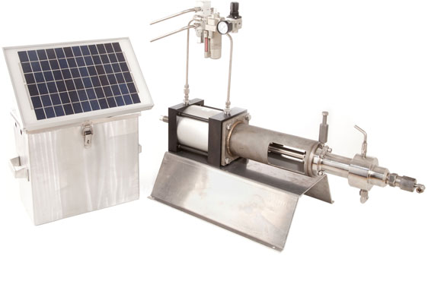
ECP5 Bomba Neumática
Especificaciones
Modelo: ECP5 Bomba Neumatica
Presión Máxima: 2,000 PSI/140 Bar
Tamaño de Embolo: 1”
Salida GPD/LPD: 750+/2,839.06+
Fuente de Poder: Air/Gas & 12 Volt DC
Descripcion
La Bomba Neumática ECP5 está construidas con un rango de ajuste del índice de desplazamiento que al combinarse con el controlador de bomba TXAM le permitirá controlar con mayor precisión sus tasas de inyección.

Slide 12
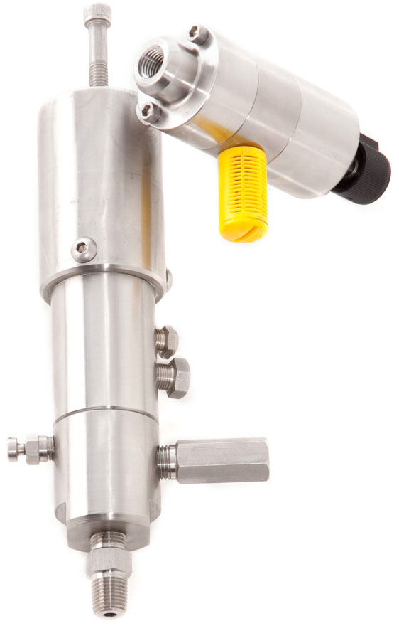
PTP Series
PTP2500 Bomba Neumatica
Especificaciones
Modelo: PTP2500 Bomba Neumatica
Presion Maxima: 2,500 PSI/175 Bar
Tamaño de Embolo: 1/4”
Salida GPD/LPD: 20+/75+
Fuente de poder: Aire/Gas
Descripcion
La Bomba Neumática PTP2500 sólo está disponible con cabeza sencilla, un solo tamaño de émbolo. Cuenta con ajustes de impacto, que al combinarse con el controlador de la bomba TXAM le permitirá controlar con mayor precisión sus tasas de inyección.

Slide 13
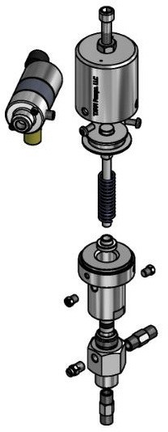
Bombas Neumáticas PTP3500/6500
Especificaciones
Presión Máxima: 7000 psi/482 bar
Tamaños de Émbolo: 1/4”, 3/8”, 1/2”
Flujo de salida: GPD/LPD: 73+/276+
Potencia: Aire/gas
Descripción
La bomba TXD Dominator está disponible con cabezal simple, diferentes tamaños de émbolo y ajustes de la carrera integrados que permiten controlar con precisión las tasas de inyección. Las bombas de la serie TXD se fabrican con 316SS para brindar resistencia a la corrosión.
Algunas características de esta bomba son: Diseño compacto, no tiene resorte de retorno, no tiene válvula de lanzadera en el extremo del motor, velocidad de carrera fácil de ajustar mediante válvula de aguja, recuperación de gas opcional sin costo adicional y disponible a pedido. Los ajustes de velocidad de carrera pueden hacerse fácilmente al girar la válvula de aguja integrada y ofrece una reducción inigualable de la tasa de carreras por minuto que oscila entre 8 y 60 carreras por minuto. La tasa de reducción permite la inyección de dosis extremadamente bajas y muy altas.
La presión de suministro recomendada oscila entre 50 y 150 psi; las pruebas en taller demostraron
que una tasa de presión de suministro óptima es 100 psi. La presión de descarga oscila entre 1500 y 7000 psi y se basa
en el tamaño de émbolo elegido.

Slide 14
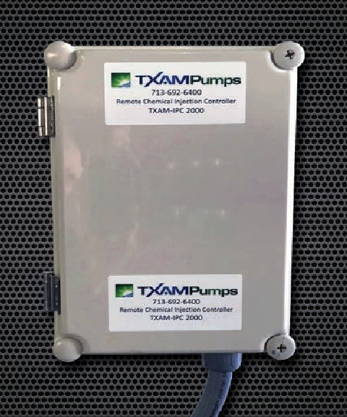
TXAM IPC 2000 Controlador de bomba y monitor de tanque gateway móvil
Especificaciones
Permite el control remoto desde cualquier teléfono celular o desde internet
Contador de carreras de precisión*
Permite controlar los envíos desde cualquier lugar mediante commandos de texto.
Operación de baja corriente para bombas solares de 12 V CC
Envía una resolución a 0.01 Cuarto de galón/día
Envía informes y alarmas a cualquier teléfono celular o HMI
Comunicaciones móviles 3G o 4G
Descripcion
Las bombas TXAM ofrecen la última tecnología en el control y monitoreo automático -llave en mano- para las industrias, facilitando así la gestión de tanques, las bombas dosificadoras y el manejo de equipo relacionado en el campo.
Las bombas TXAM ofrecen soluciones únicas y efectivas en el manejo de controladores automáticos, dispositivos de control y sistemas que se pueden controlar de manera remota. Esta solución representa la unión de años de experiencia en las comunicaciones móviles y un gran compromiso con la investigación para el desarrollo de productos simples, accesibles y con una funcionalidad revolucionaria.

Slide 15
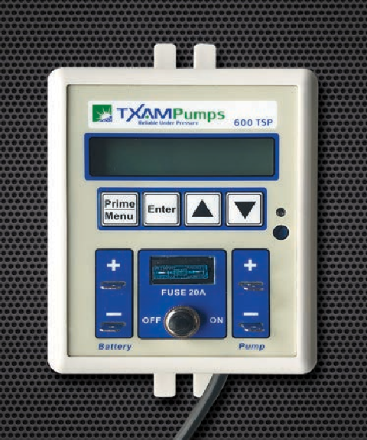
Bomba TXAM 600TSP SCADA Controlador con monitoreo de tanque y control proporcional
Especificaciones
Permiten el control remoto de la bomba a cualquier objetivo QPD mediante un comando simple.
Control de flujo proporcional PROFLO, basado en un medidor de flujo o en una indicación de 4-20mA y el valor de la concentración objetiva.
Medición del flujo virtual mediante un sensor de carreras de bomba (patente pendiente*)
Inyección de precisión de conteo de carreras
Evita la necesidad de consultar tablas complejas para realizar ajustes de flujo manuales
Permite la calibración y el ajuste más simple de la industria
Descripcion
Las bombas TXAM ofrecen la última tecnología en el control y monitoreo automático -llave en mano- para las industrias, facilitando así la gestión de tanques, las bombas dosificadoras y el manejo de equipo relacionado en el campo.
Las bombas TXAM ofrecen soluciones únicas y efectivas en el manejo de controladores automáticos, dispositivos de control y sistemas que se pueden controlar de manera remota. Esta solución representa la unión de años de experiencia en las comunicaciones móviles y un gran compromiso con la investigación para el desarrollo de productos simples, accesibles y con una funcionalidad revolucionaria.

Slide 16
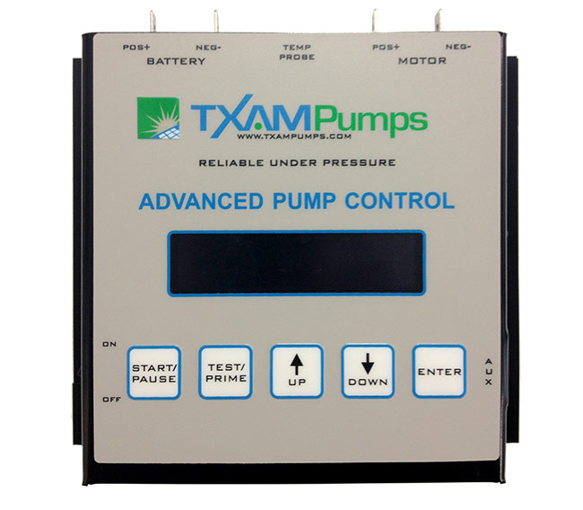
Temporizadores
Especificaciones
Botón de prueba para el arranque
Batería en tiempo real, respaldada en un reloj con calendario para programar tiempos de operación
Permite monitorear el uso durante el mes actual y el anterior, cuando se programa por Cuartos de galones/día, o control de lotes.
Su cubierta sellada en metal es un standard para el Control Avanzado de la Bomba
Configuración para bomba Woodpecker, HBT1 y HBT2 y Bombas neumáticas ECP
Función de Operación Térmica reseteable o con Fusible Estándar
Configuración de Limite de Corriente en el Menú de Servicio
Cuenta con un circuito más eficiente (usa menos batería)
Su puerto de Comunicación permite actualizaciones de software y conexión a módulos externos.
Descripcion
Los controladores de bomba TXAM operan como temporizadores ON/OFF, temporizadores de Ciclos por Minuto, de Cuarto de Galón/Día, de velocidad variable y conteo continuo. Nuestros controladores de bomba también permiten tener una conexión a Prueba de Temperatura para la Inyección de Metanol, así como conexión a otros módulos externos.

Slide 17
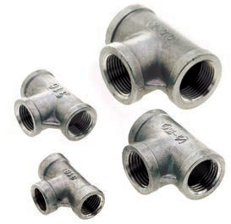
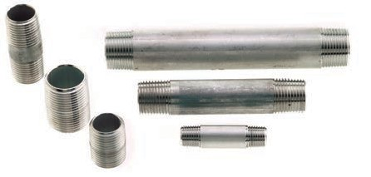
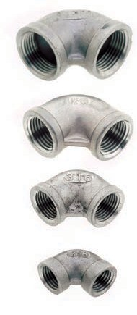
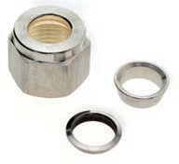
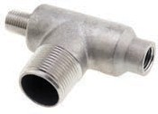
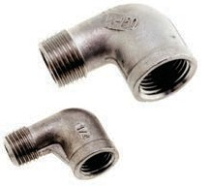
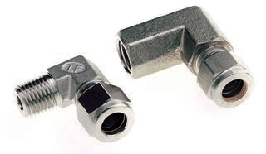
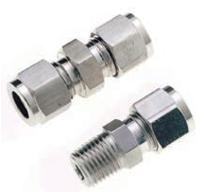
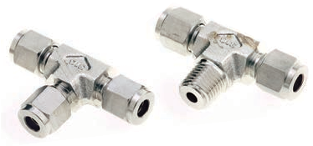
PIEZAS Y ACCESORIOS
Tuberías y conexiones de tuberías de acero inoxidable

Slide 18
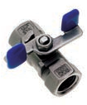
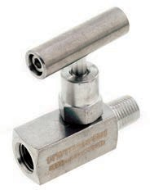
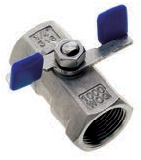
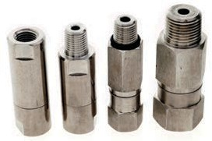
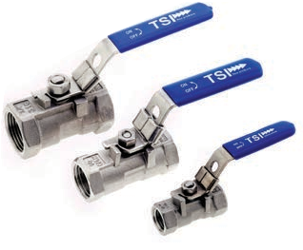
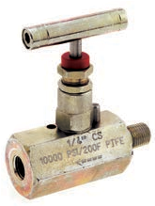
Válvulas

Slide 19
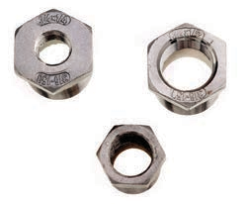

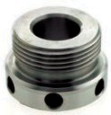
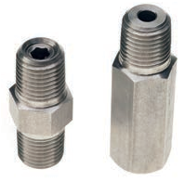
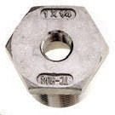
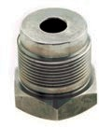
Casquillos y tuercas

Slide 20
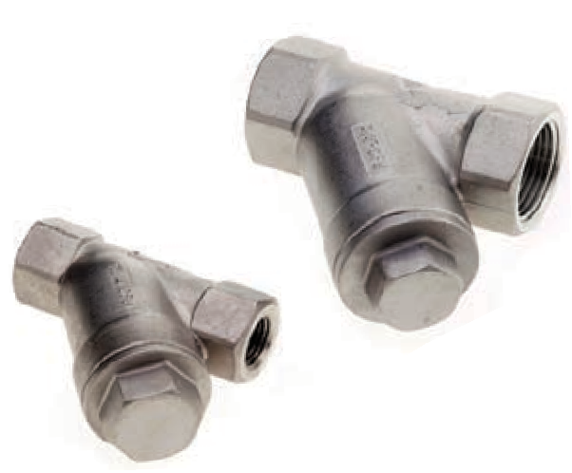
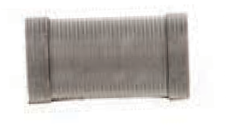
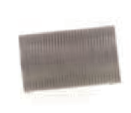
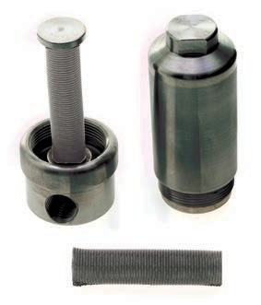
Filtros en forma de «Y» de acero inoxidable
1/4” y 3/4”
Soporta hasta 300 psi
Ayuda a aumentar la vida útil del empaque de los émbolos y del sistema al evitar que resíduos o partículas dañinas lleguen al lado de succión de la bomba.
Filtros de alta presión
Soporta hasta 5000 psi
La malla de 100 micras ayuda a evitar la obstrucción en las puntas del atomizador
Ideal para inyección capilar

Slide 21
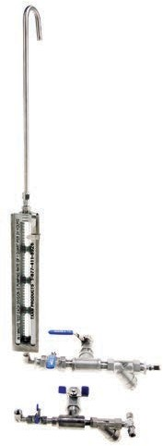
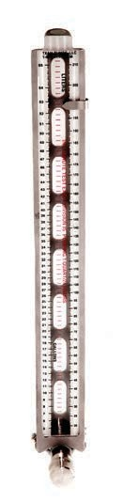

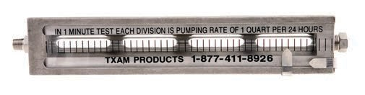
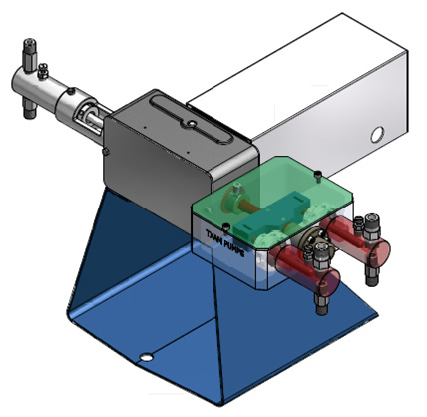
PIEZAS Y ACCESORIOS
Atomizadores de acero inoxidable
Especificaciones
Cuerpo de inyección estándar con conexión NPT macho de 1”
Tuberías estándares de 3/8” de diámetro exterior x 0,065 de espesor
Soporta una presión máxima de trabajo de 1500 psi.
Póngase en contacto con su oficina de campo local de TXAM para obtener puntas de atomizador específicas para la presión y el volúmen que necesite.
Medidor de tambor
Medidor de ventana
Cabezal cuádruple disponible:
•Bomba solar HBT
•Bomba solar a prueba de explosiones HBTEXP
•Bomba eléctrica HBT2
•Bomba eléctrica a prueba de explosiones HBTEXP

Slide 22
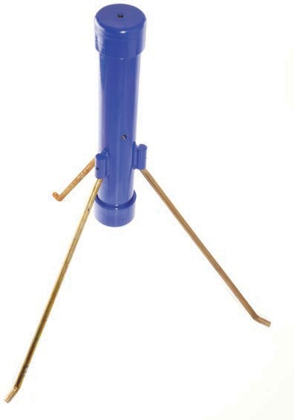
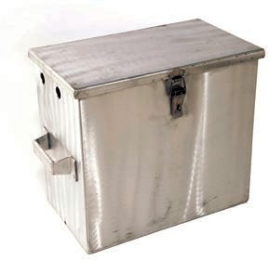
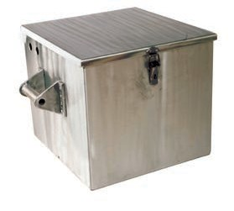
Cajas de batería
Lavadores de gases
•Para bombas neumáticas. Lava
el suministro de gas para eliminar el gás húmedo o partículas no deseadas en la tubería.
•Aumenta la vida útil de la bomba y reduce el tiempo de inactividad.

Slide 23
Bombas y sistemas de inyección química
Solares • Neumáticas • Eléctricas • Dosificadoras • De balancín

